Slide 1
Experiment ATLAS v CERN
Komplexní soustava (sub)detektorů
univerzálního zaměření
na urychlovači LHC

Slide 2
Úvod
Co, Kde, Kdy
Fyzikální motivace ( Proč )
  Standardní model je neúplný
  Narušení elektroslabé symetrie
  Existují další kvarky? Mají kvarky strukturu?
www-ucjf.troja.mff.cuni.cz/dolejsi/textbook/LHC_CZ.ppt

Slide 3
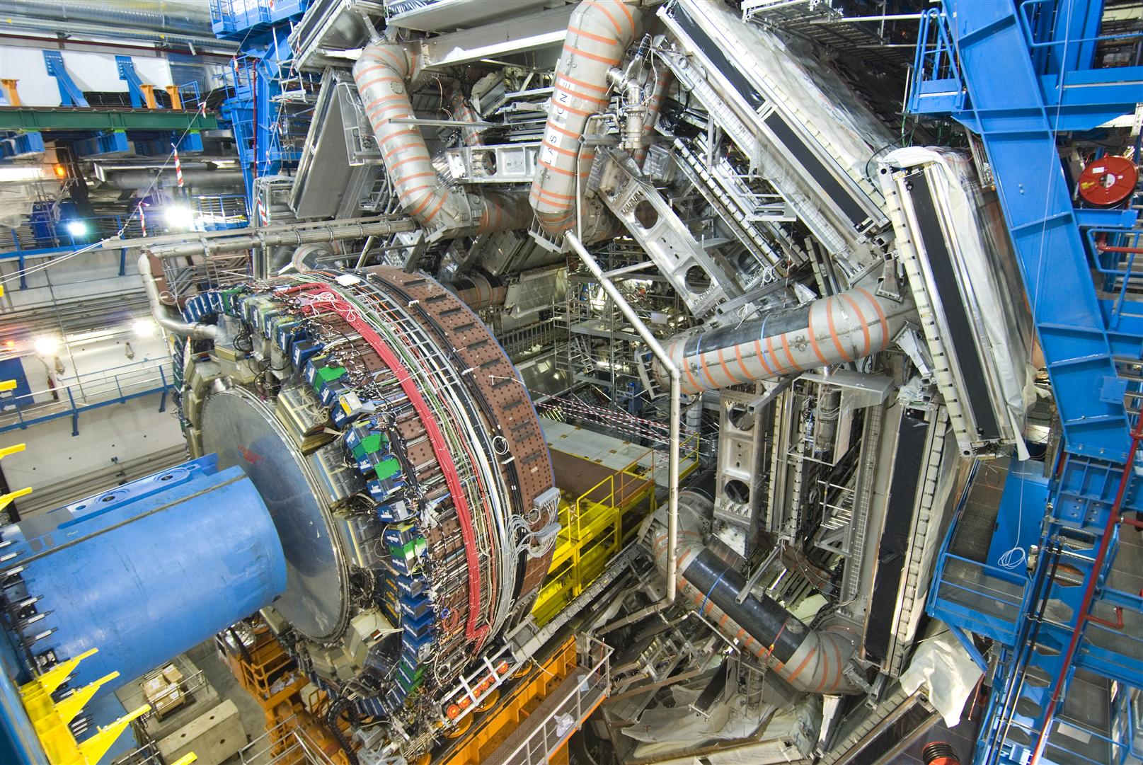


Slide 4
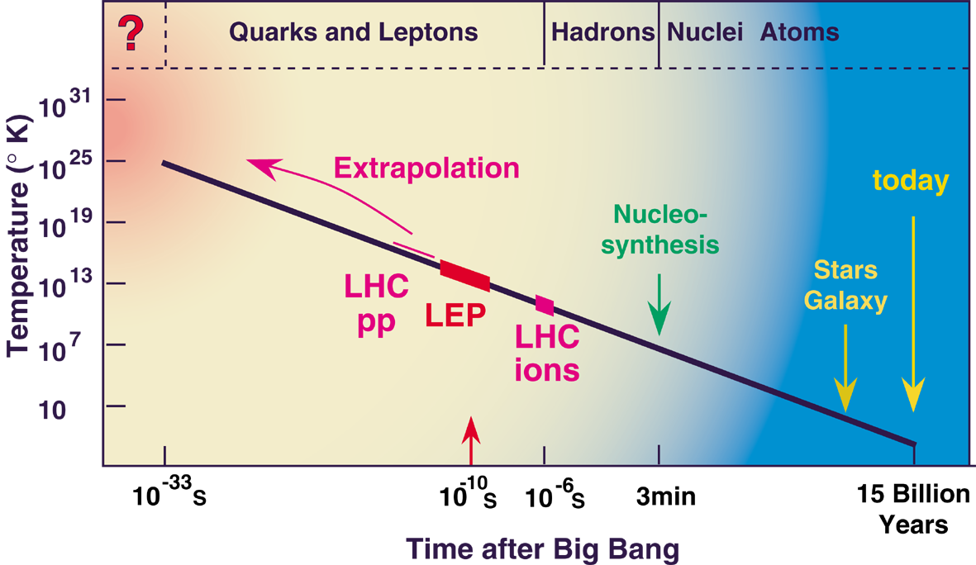
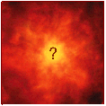
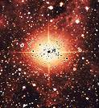
Chápání vývoje vesmíru
Electroweak
Transition
Unification ?
15 miliard
let
Notes:
Simplified picture of the evolution of the universe. Vertical scale is an indicator of the energy density of the universe. Remember E=kT and Tsun ~ 10**7K. Note log scale. One mark corresponds to huge factor of million degrees and in time the choice stretches out the first instants and pushes the galaxy formation as a seemingly recent event.

Slide 5
Experiment ATLAS v CERN
A Toroidal LHC ApparatuS (= ATLAS)
Large Hadron Collider (= LHC)
Conseil Européenne pour la Recherche Nucléaire (= CERN)
  ( 1954: Conseil Organisation )
  Dnes: Evropská Laboratoř Částicové Fyziky

Slide 6

CERN Site
Large Hadron Collider
Lake of Geneva
CMS
LHCb
Airport
ALICE
ATLAS

Slide 7
LHC
√s = 14 TeV (7 krát víc, než dosud existující TEVATRON)
→ hledání nových těžkých částic až do hmoty m ~ 5 TeV
L_{design} = 10³⁴ cm⁻² s⁻¹ (~ 100 krát víc než na Tevatronu )
→ hledání vzácných procesů malé σ (N = Lσ )
pp
ATLAS and CMS :
pp, general purpose
27 km ring used for
e⁺e⁻ LEP machine
in 1989-2000
ALICE :
heavy ions
Start : Spring 2008
LHCb :
pp, B-physics

Slide 8
V LHC se sráží protony
V
Bunch = balík částic
(„vagon Metra plný máku“)
25 ns
23 interakcí při každém prolnutí balíků
( srážce protijedoucích „vagonů“ :
N = L x σ (pp) ≈ 10⁹ interakcí/s
Převážně „měkké“ ( low p_{T} ) případy
Zajímavé „tvrdé“ (high-p_{T} ) případy jsou vzácné
8
→ Potřeba velmi sofistikovaného detektoru
Notes:
8

Slide 9
LHC 30. března 2010:
V
Pouze 1+1 balík částic
0.2 * 10¹¹
3.5 TeV
89 µs
~ 10²⁶
Velmi zřídka 2 interakce při prolnutí balíků
( srážce protijedoucích „vagonů“)
zapisovaly se všechny případy
(~10 interakcí/s)
za první den nabráno ~ půl milionu případů
Zajímavé „tvrdé“ (high-p_{T} ) případy jsou vzácné
K nalezení Higgse ještě hodně
dlouhá cesta !!
9
Notes:
9

Slide 10
Hlavní cíle pp fyziky (+ Ionty) na LHC
Hledání chybějícího článku Standardního Modelu (SM) = Higgsova bosonu
v oblasti hmot ~115 < m_{H} < 1000 GeV
Hledání Fyziky za SM (Supersymmetry – možná částice pro Temnou hmotu Vesmíru;
q/ compositeness, W’/Z’, heavy q/, Extra-dimensions, ….) až do TeV-ové oblasti
Přesná měření :
-- W hmoty
-- top hmoty, vazbových konstant a rozpadových vlastností
-- Higgs hmoty, spinu, vazbových konstant (když se Higgs najde)
-- B-fyzika (doplněk k LHCb): CP violation, rare decays, B⁰ oscillations
-- QCD účinné průřezy pro jety, α_{s}
-- atd. ….
Studium fázového přechodu na plasma nevázaných kvarků a gluonů při velkých hadronových hustotách = horký hit: http://indico.cern.ch/conferenceDisplay.py?confId=114939
V ATLAS jako doplněk k experimentu ALICE:
První opublikované přímé pozorování asymetrie jetů v Pb+Pb interakcích:
( Jet quenching) “Observation of a centrality-dependent dijet asymmetry in lead-lead collisions at √s_{NN} = 2.76 TeV with the ATLAS detector at the LHC“

Slide 11
ATLAS
Spolupracující instituce z celého světa
Tři hlavní součásti detektoru
  Vnitřní detektor
  Kalorimetry
  Mionový spektrometr s toroidálním magnetem
První srážky vůbec ( 23nov2009; 14:22)
Srážky pp při 7 TeV( 30mar2010; 12:58)
2010 = Nabírání dat předčilo všechna očekávání ( Fabiola GIANOTI, „mluvčí“)

Slide 12

ATLAS Collaboration
(Status October 2008)
37 Countries
169 Institutions
2800 Scientific participants total
(1850 with a PhD, for M&O share)
Albany, Alberta, NIKHEF Amsterdam, Ankara, LAPP Annecy, Argonne NL, Arizona, UT Arlington, Athens, NTU Athens, Baku,
IFAE Barcelona, Belgrade, Bergen, Berkeley LBL and UC, HU Berlin, Bern, Birmingham, UAN Bogota, Bologna, Bonn, Boston, Brandeis, Bratislava/SAS Kosice, Brookhaven NL, Buenos Aires, Bucharest, Cambridge, Carleton, CERN, Chinese Cluster, Chicago, Chile, Clermont-Ferrand, Columbia, NBI Copenhagen, Cosenza, AGH UST Cracow, IFJ PAN Cracow, UT Dallas, DESY, Dortmund, TU Dresden, JINR Dubna, Duke, Frascati, Freiburg, Geneva, Genoa, Giessen, Glasgow, Göttingen, LPSC Grenoble, Technion Haifa, Hampton, Harvard, Heidelberg, Hiroshima, Hiroshima IT, Indiana, Innsbruck, Iowa SU, Irvine UC, Istanbul Bogazici, KEK, Kobe, Kyoto, Kyoto UE, Lancaster, UN La Plata, Lecce, Lisbon LIP, Liverpool, Ljubljana, QMW London, RHBNC London, UC London, Lund, UA Madrid, Mainz, Manchester, CPPM Marseille, Massachusetts, MIT, Melbourne, Michigan, Michigan SU, Milano, Minsk NAS, Minsk NCPHEP, Montreal, McGill Montreal, RUPHE Morocco, FIAN Moscow, ITEP Moscow, MEPhI Moscow, MSU Moscow,
Munich LMU, MPI Munich, Nagasaki IAS, Nagoya, Naples, New Mexico, New York, Nijmegen, BINP Novosibirsk, Ohio SU, Okayama, Oklahoma, Oklahoma SU, Olomouc, Oregon, LAL Orsay, Osaka, Oslo, Oxford, Paris VI and VII, Pavia, Pennsylvania, Pisa, Pittsburgh, CAS Prague, CU Prague, TU Prague, IHEP Protvino, Regina, Ritsumeikan, UFRJ Rio de Janeiro, Rome I, Rome II, Rome III, Rutherford Appleton Laboratory, DAPNIA Saclay, Santa Cruz UC, Sheffield, Shinshu, Siegen, Simon Fraser Burnaby, SLAC, Southern Methodist Dallas, NPI Petersburg, Stockholm, KTH Stockholm, Stony Brook, Sydney, AS Taipei, Tbilisi, Tel Aviv, Thessaloniki, Tokyo ICEPP, Tokyo MU, Toronto, TRIUMF, Tsukuba, Tufts, Udine/ICTP, Uppsala, Urbana UI, Valencia,
UBC Vancouver, Victoria, Washington, Weizmann Rehovot, FH Wiener Neustadt, Wisconsin, Wuppertal, Würzburg, Yale, Yerevan

Slide 13
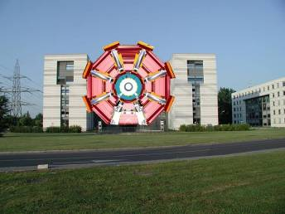
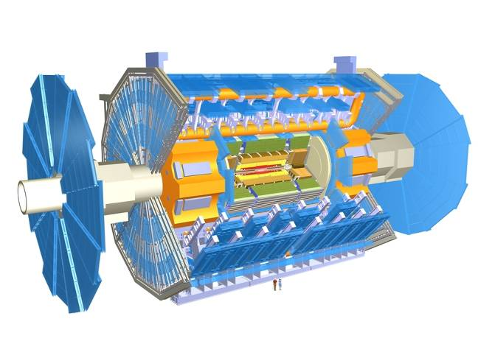
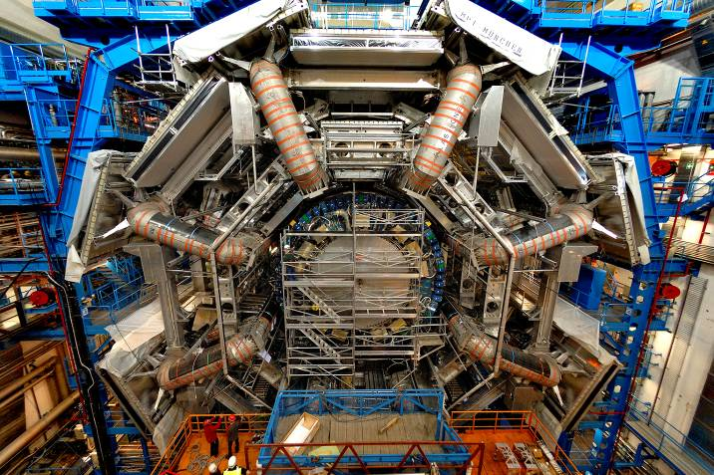
ATLAS v číslech a představách
ATLAS vestavěný do budovy 40
Průměr 25 m
Délka toroidálního magnetu 26 m
Vzdálenost krajních mionových komor 46 m
Celková váha 7000 tun

Slide 14
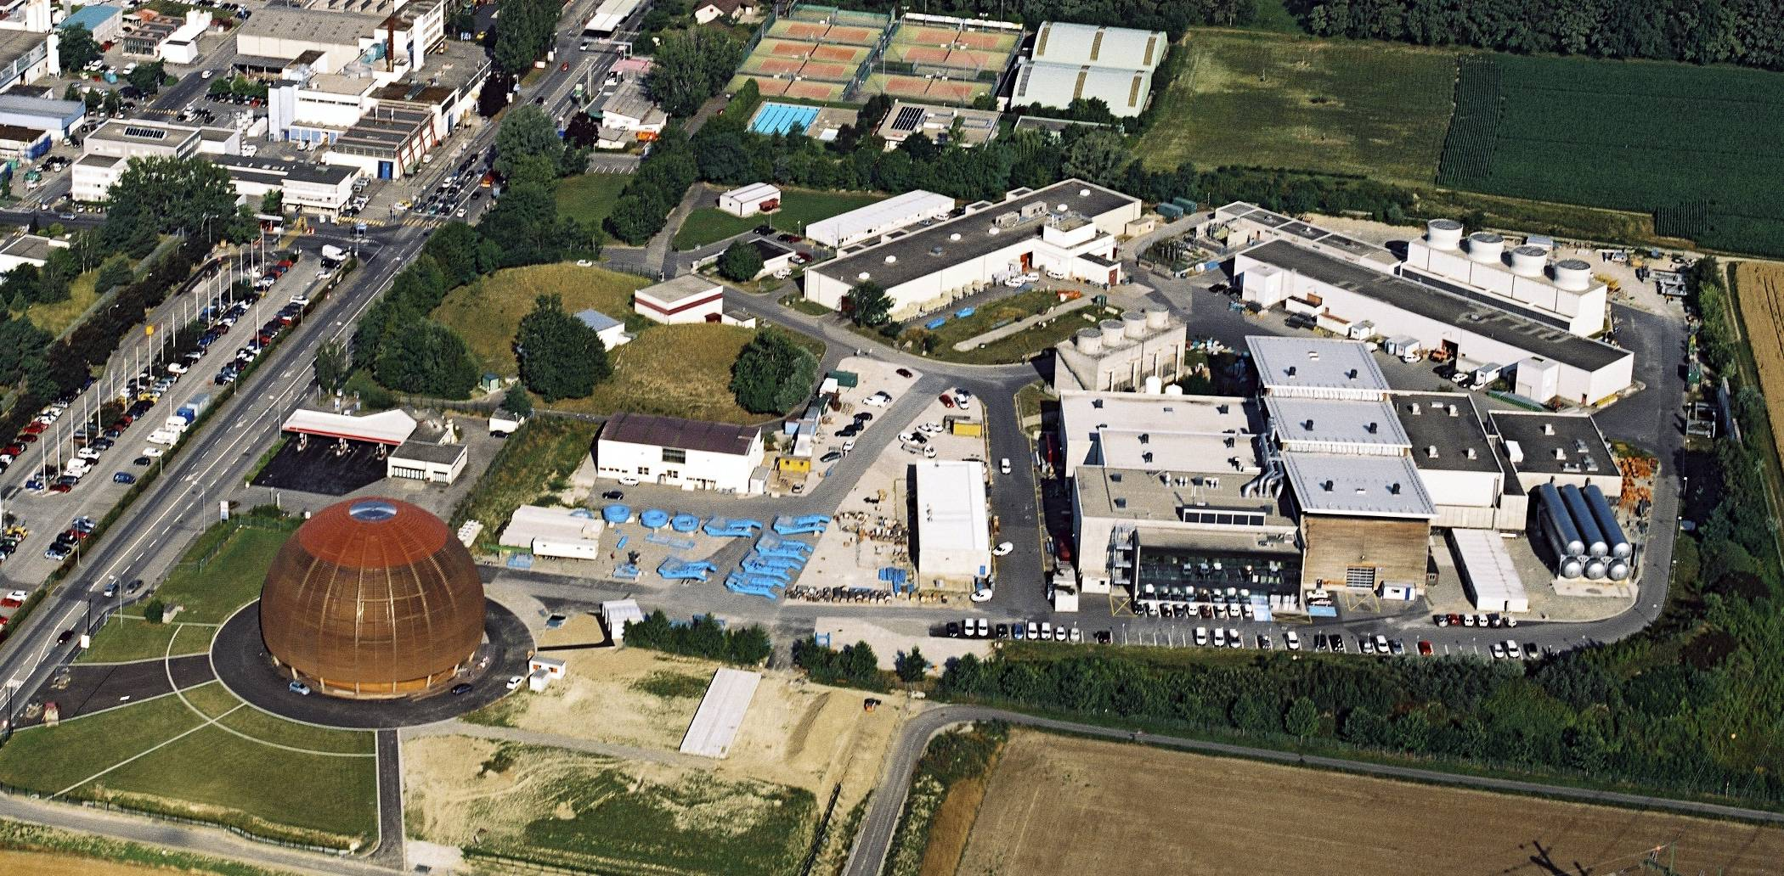
Letecký pohled na areál ATLASu (PIT_1)
Vlajky;
Parkoviště dnes uzavřené
kvůli výstavbě tramvaje
Budova přímo nad podzemní jeskyní

Slide 15
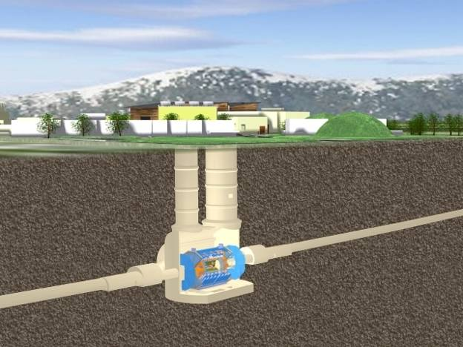
Podzemní jeskyně a areál
šachty č.1 pro ATLAS
Side C
Side A
Délka = 55 m
Šířka = 32 m
Výška = 35 m

Slide 16
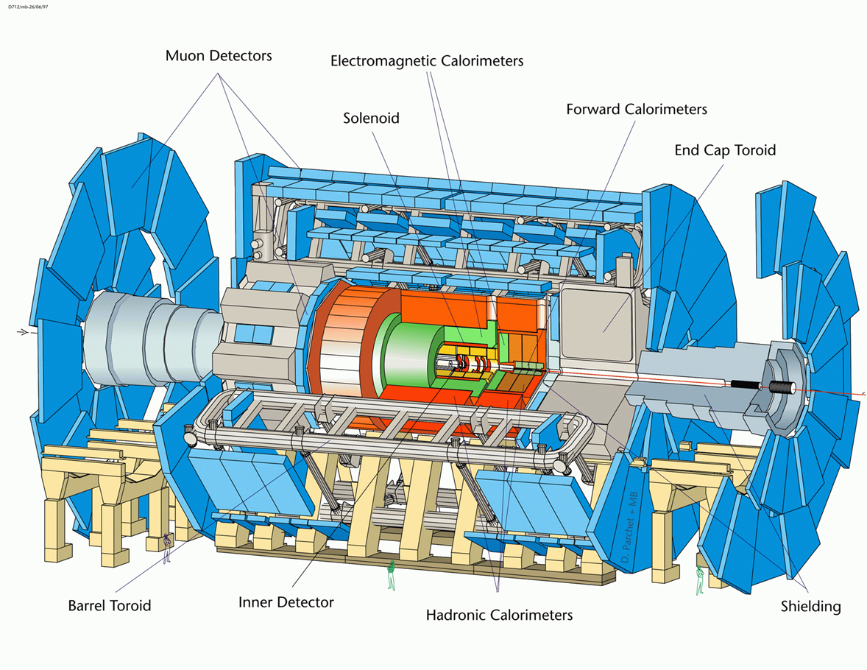
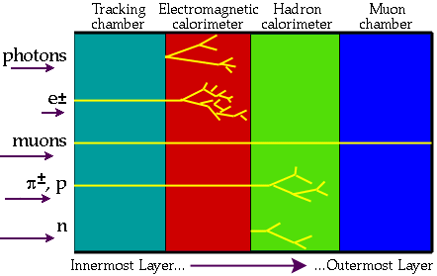
[: hermetičnost =
Válec+Disk struktura :]
ATLAS
Dráhy (|η|<2.5, B=2T) :
-- Si pixely a stripy
-- Transition Radiation Tracker (e/π separace)
Kalorimetry (|η|<5) :
-- EM : Pb-LAr
-- HAD: Fe/scintilátor (= TILECAL ), Cu/W-LAr (fwd)
Muonový Spektrometr (|η|<2.7) :
bezželezný toroidální magnet s muonovými komorami

Slide 17
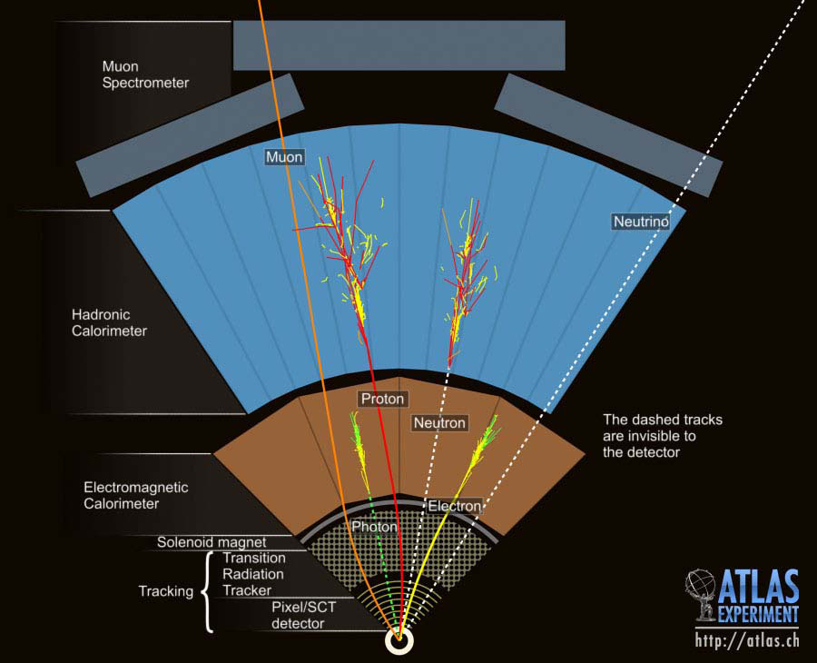

Slide 18
ATLAS / ID
Vnitřní detektor (ID = válec + disky)
  7 přesných (~10 µm) bodů + ~30 TRT bodů pro rekonstrukci dráhy v mg.poli = hybnost částic, druhotné vrcholy; separace pionu/elektronu
Tři součásti ID barelu
  pixely ( 40x500 µm ) …. 3 válce
  stripy ( stereo; 80 µm ) .. 4 válce
  TRT ( hodně bodů, menší přesnost, IDENTIFIKACE částic )

Slide 19
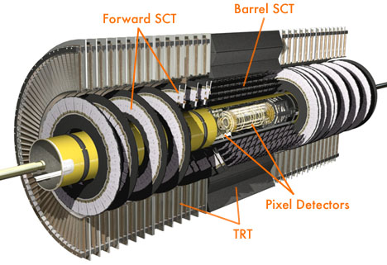
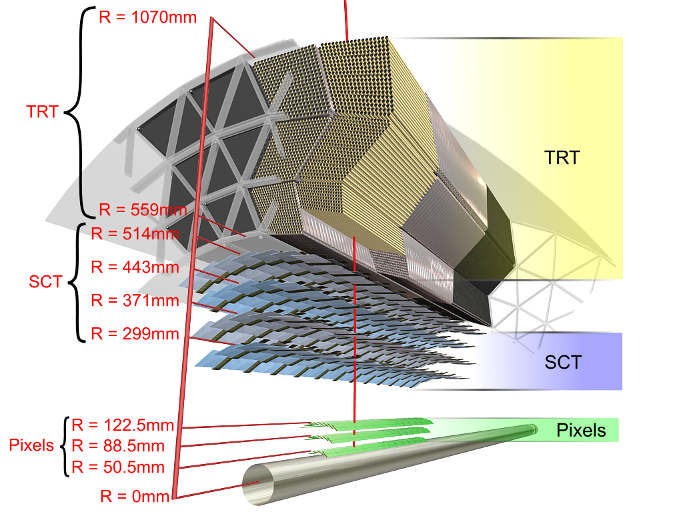
Vnitřní Detektor
Length 6.2m
- během prvních srážek chráněn vypnutým napětím – čeká na „STABLE BEAM“
teprve potom tzv. “teplý start“

Slide 20
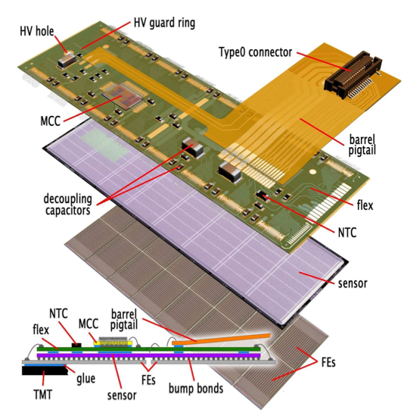
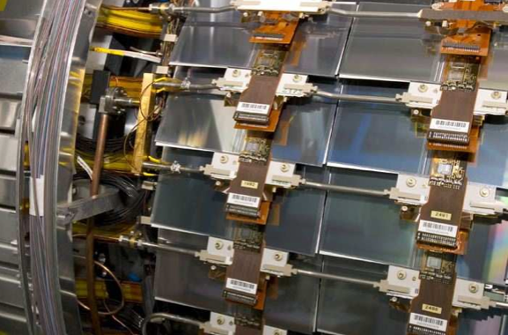
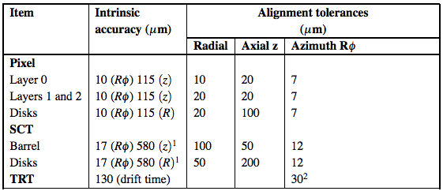
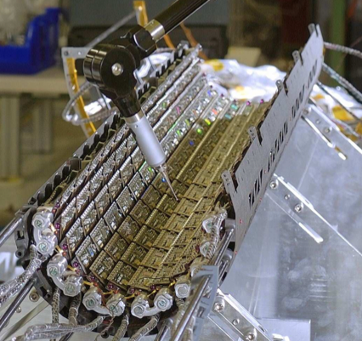
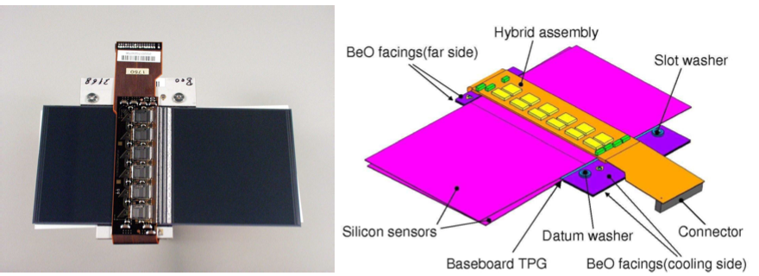
ID Si-sensors
1744 modules, min 50x400 μm²
1.8m²
4088 modules, 80 μm micro-strips
61m²

Slide 21
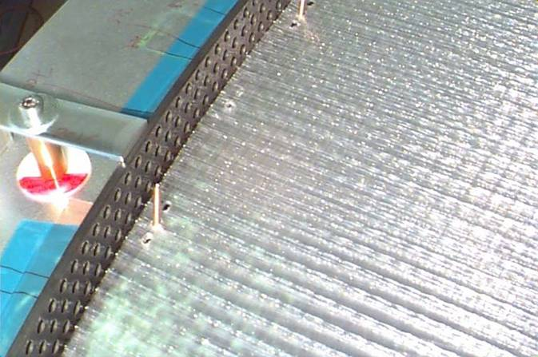
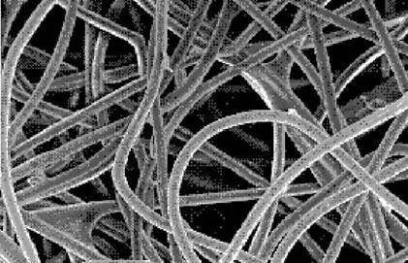
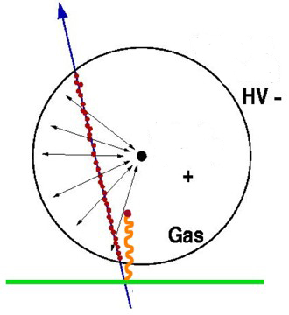
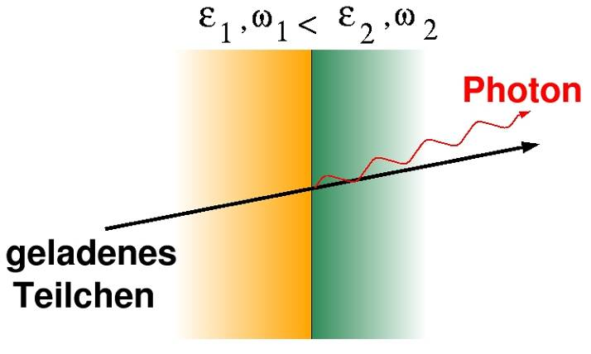
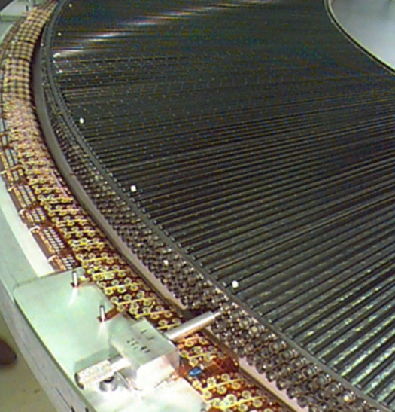
The TRT (Transition Radiation Tracker)
radiator
Cathode straw
Barrel end-cap
Polypropylene foils (15 μ)
Anode wire
charged particles
GAS mixture Xe/CO₂/O₂ (70/27/3)
Foils

Slide 22
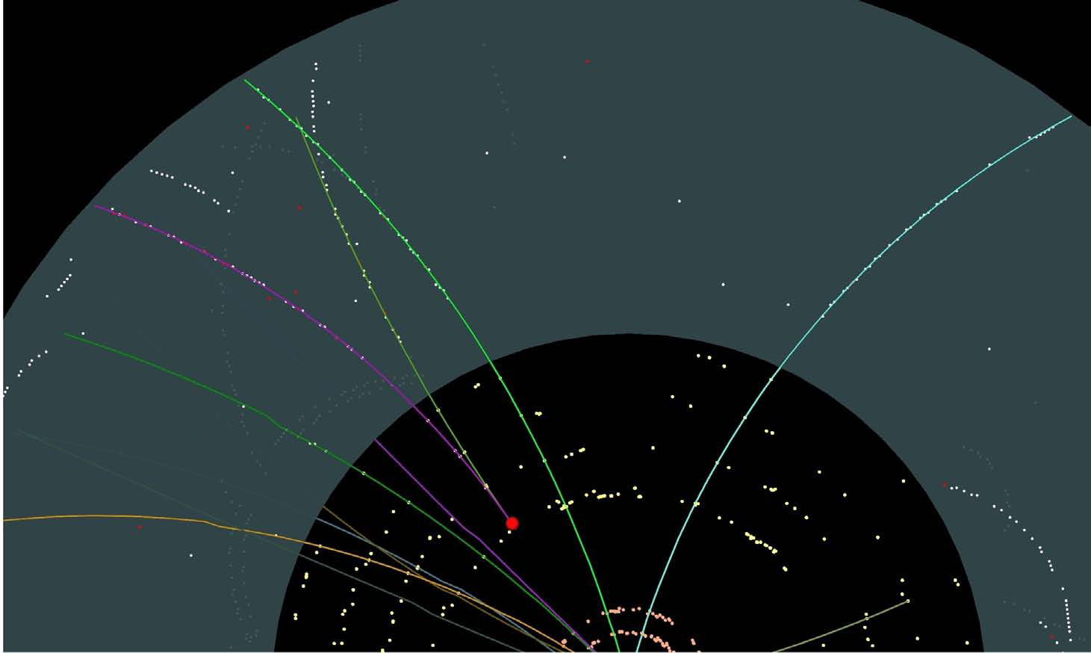
Rekonstrukce drah ve vnitřním detektoru
Místo přeměny Gama kvanta
na elektron a positron, R=30cm
e+
e-

Slide 23
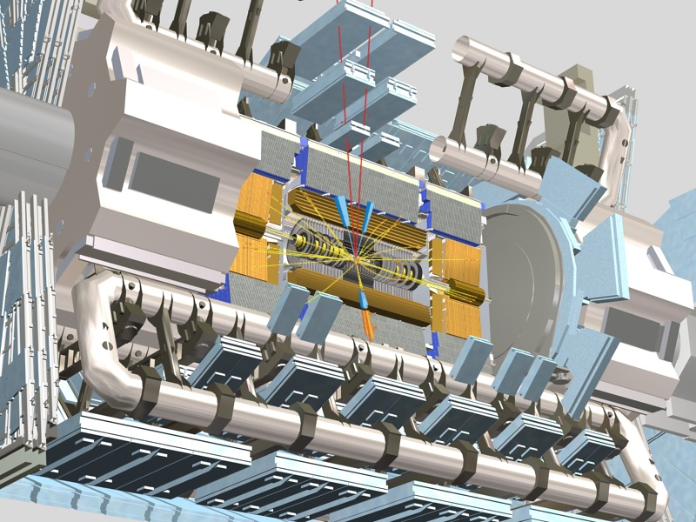
ATLAS
Rekonstrukce drah ve vnitřním detektoru: 3D
PIXEL
2T Central Solenoid
TRT transition radiation Tracker
SCT : Si tracker detector, cylinders in the barrel, disks in the end-cap

Slide 24
Kalorimetry v ATLASu
Úkoly
  Pohlcují všechny částice kromě mionů a neutrin
  Měří jejich energii vzorkováním:
  absorbátor = W,Pb,Cu,Fe +
  aktivní část = Kapalný Argon(LArg), scintilátor
  Rychlá informace z nich umožňuje spuštění celého ATLASu (trigger L1CALO)
  Umožňují identifikaci e/jety/fotony, separaci neutrálního pionu/fotonu
Dělení
  válcový / diskový (EC) / dopředný (FCAL)
  elektromagnetický (EM) / hadronový (H)
  Larg ( 3 kryostaty ) / Tile
Průchod všech kabelů, kapalin,.. pro vnitřní detektor rozděluje válcovou část na fixní „barrel“ a pohyblivé „extended barrels“

Slide 25
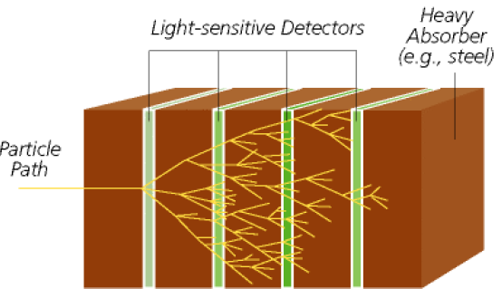
Kalorimetry (1)
Měří energii a směr letu nabitých i neutrálních částic destruktivní metodou – primární částice je zcela pohlcena v detektoru
Částice vytvářejí elmg a/nebo hadronové spršky, nakonec je energie spotřebována na ionizaci nebo excitaci materiálu detektoru
Typy kalorimetrů:
  homogenní (pouze elmg):
    detekuje se celá sprška, tvořený krystaly
  sendvičový (sampling): „vzorkovací“
  tvořený střídajícími se vrstvami absorbátoru a aktivního média (sběr signálu), detekujeme tedy jen část spršky => dodatečné fluktuace při sběru signálu

Slide 26
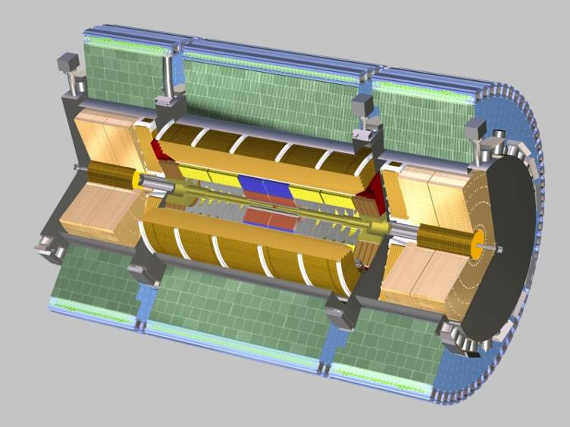
LAr and Tile Calorimeters
Tile barrel
Tile extended barrel
LAr hadronic
end-cap (HEC)
LAr EM end-cap (EMEC)
LAr EM barrel
LAr forward calorimeter (FCAL)

Slide 27
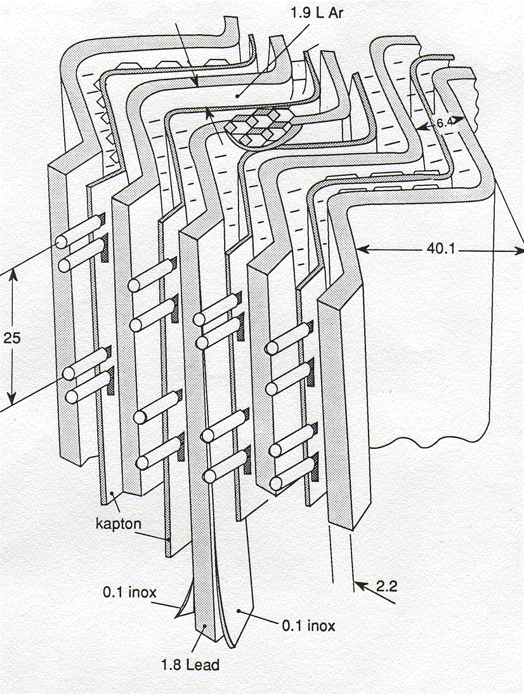
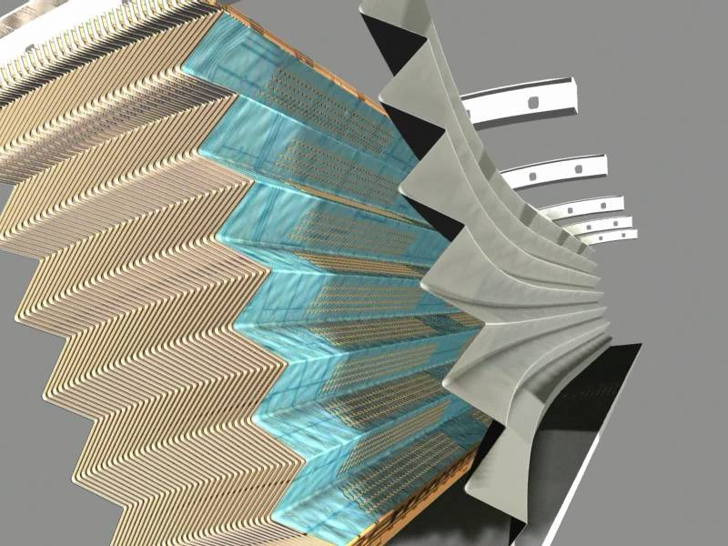
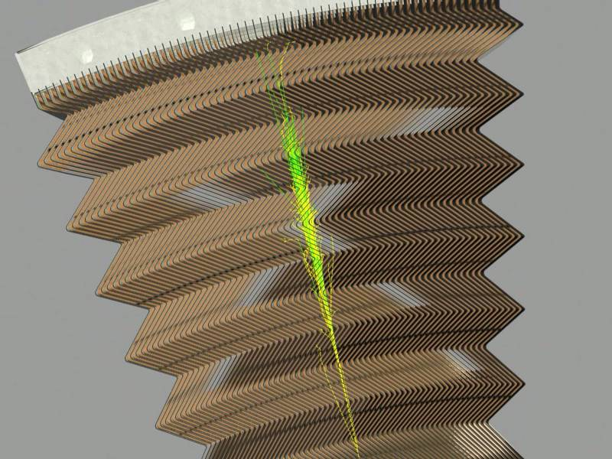
Electromagnetic Calorimeters
LAr sampling calorimeter
accordion geometry
readout panel
LAr gap
NOVINKA = struktura HARMONIKA
Why ?
readout speed
radiation hard
electronically inter-calibrated
allows longitudinal segmentation
hermetic in phi
good energy, angular resolution
absorber panel (Fe-Pb+Fe)

Slide 28
ATLAS
LAr Forward calorimeter
Scintillating Tiles Hadron calorimeter (3 cylinders)
LAr Hadron End-cap calorimeter
LAr Electromagnetic Accordion Calorimeters

Slide 29
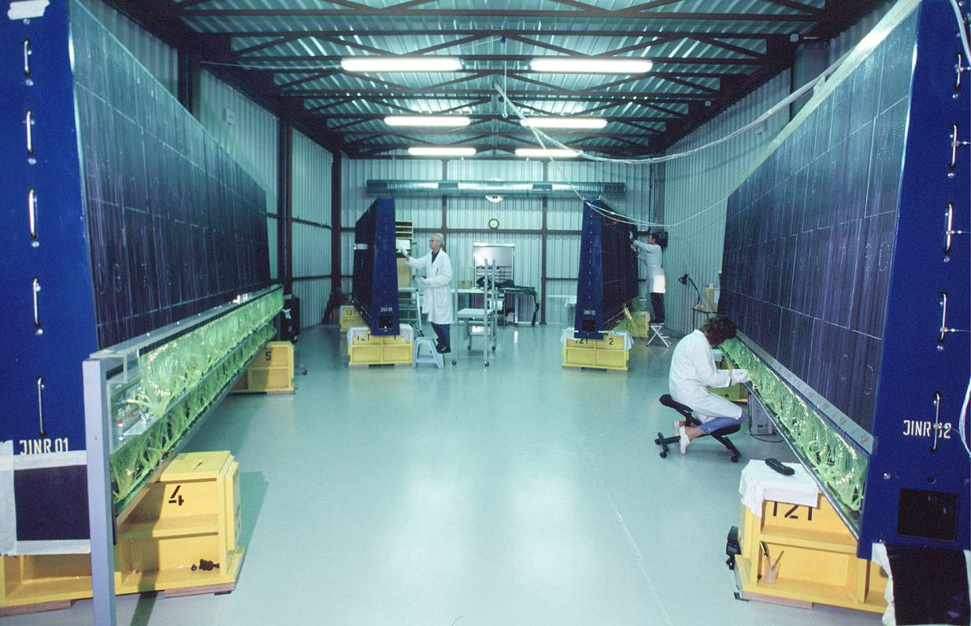
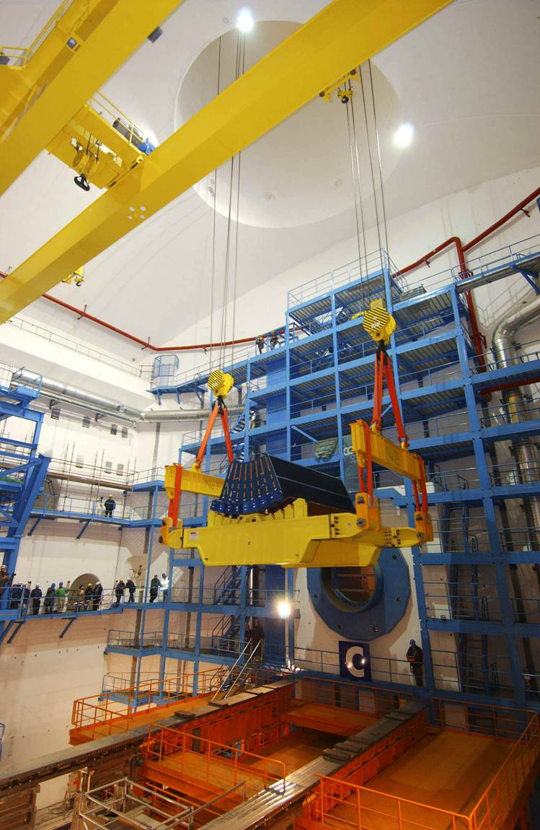
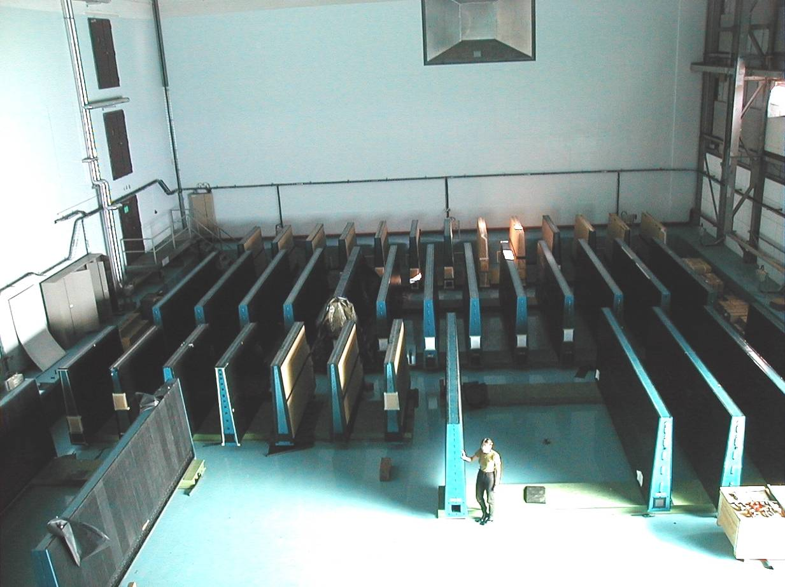
Kalorimetr TileCAL
15 years of fruitful collaboration
with our Czech friends... !
Some 9 years ago …
Some 7 years ago
(assembly ended 21apr 2003 )…
Some 6 years ago …

Slide 30
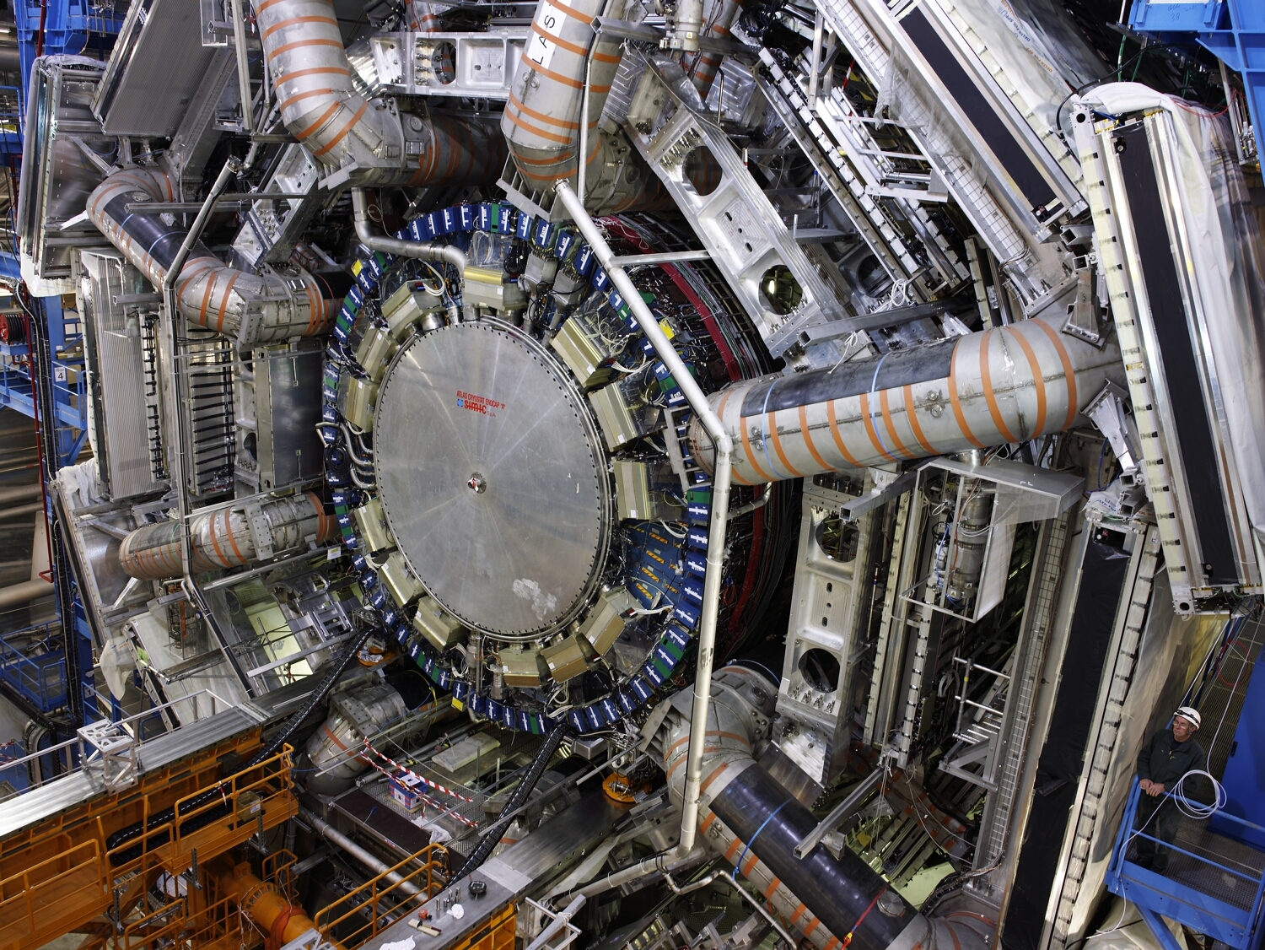
Kryostat s diskovými ( EM+H) a dopřednými kalorimetry během zasunování
ATLAS side A (with the calorimeter end-cap partially inserted, the LAr end-cap is filled with LAr)

Slide 31
ATLAS / mionový spektrometr
Úkoly
  Rychlá informace z něho umožňuje spuštění celého ATLASu (LVL1 muon trigger)
  Měří ( i samostatně) velmi přesně hybnost mionů = rekonstrukce dráhy v mg. poli
Dělení
  válcový =vnitřní, střední a vnější vrstva / diskový = malá a velká kola + fixní komory na zdech jeskyně
  přesné měření souřadnice (80µm) = MDT + CSC / přesné měření času (4ns) = RPC, TGC
MDT = monitorované driftové trubky
RPC = Resistive Plate Chamber
CSC = Cathode Strip Chambers
TGC = Thin Gap Chambers

Slide 32
ATLAS
Barrel muon spectrometer (3 layers of precision and trigger chambers)
Forward muon spectrometer (2 layers of precision and trigger chambers) ->
Small Wheels
Forward muon spectrometer (5 layers of precision and trigger chambers) -> Big Wheels

Slide 33
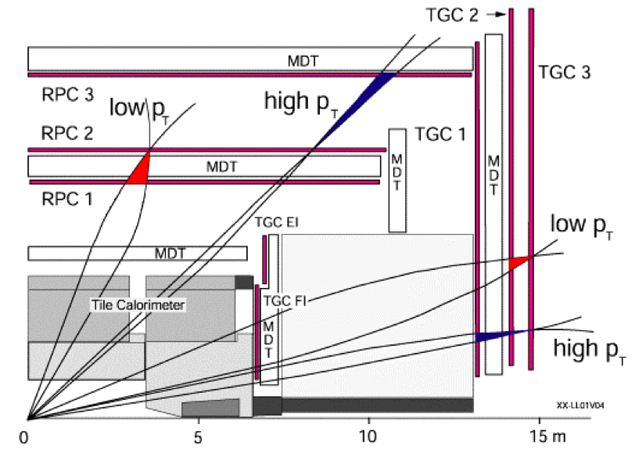
The Muon Spectrometer
p_{T} 6 GeV
p_{T} 20 GeV
Precision chambers :
MDT : monitored drift tubes
1108 chambers, 339 k channels
CSC : cathode strip chambers
32 chambers, 31 k channels
Trigger chambers (LVL1):
RPC : resistive plate chambers
560 chambers, 359 k channels
TGC : thin gap chambers
3588 chambers, 318 k channels
Δp_{T}/p_{T} ~ 3% for p_{T} = 10−100 GeV
in standalone mode
Total : ~12’000 m², ~ 1.1 M channels

Slide 34
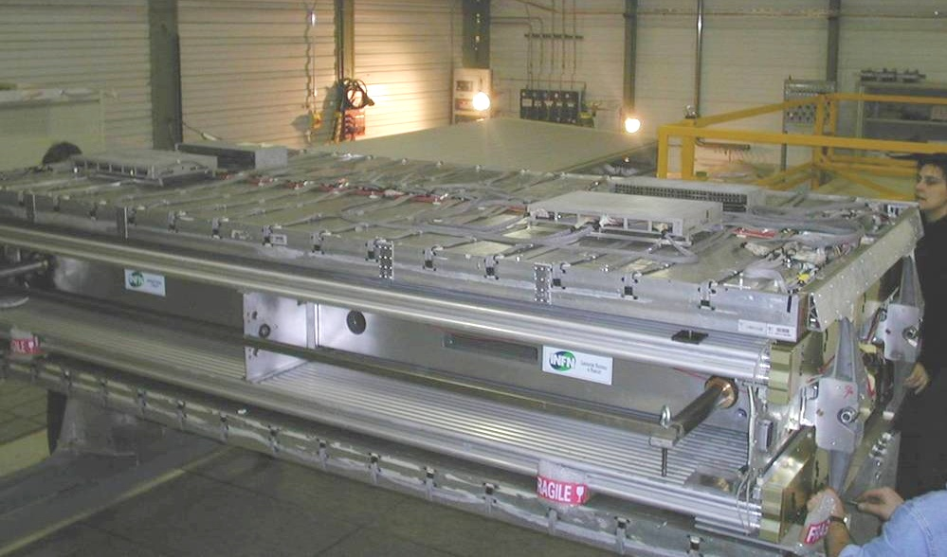
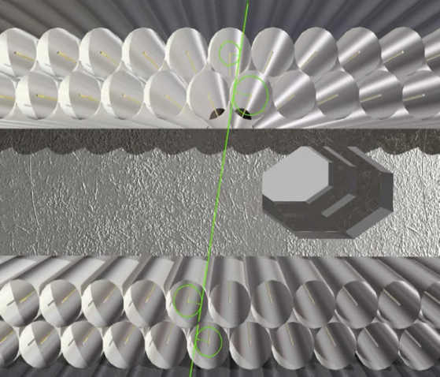
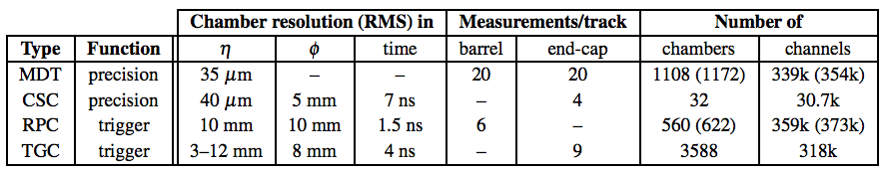
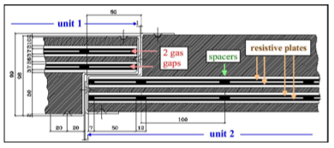
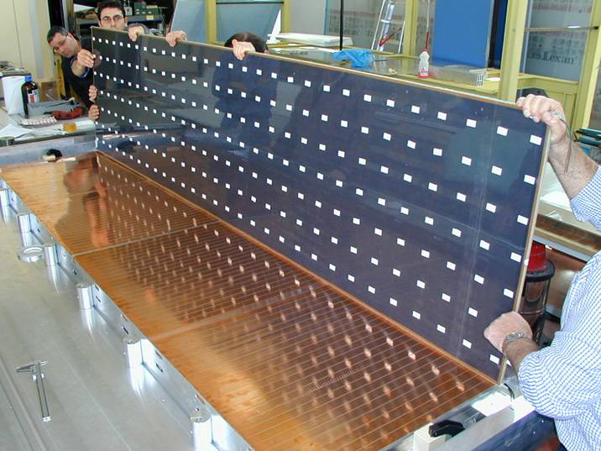
Barrel Stations
Two MDT layers (2 x 3 planes)
Two (M-layer), One (O-layer) RPC chambers
RPC
3 layers of tubes (4 layers inner ch.)
3(4) layers of tubes (wire position 10μm)
30 μm high precision Al tubes, Wire O 50 μm Operating pressure 3 bar, Gas : Ar/CO2
MDT
RPC
Average resolution / tube ~80 μm
Each RPC chamber consists of 2 times 2 gas volumes (units)
Each unit delivers
2 coordinates (η, φ)
3 out 4 possible signals are required to define a valid track
Trigger chambers (RPC) rate capability ~ 1 kHz/cm²

Slide 35
. Main parameters of the muon spectrometer
Monitored drift tubes MDT
- Coverage |η| < 2.7 (innermost layer: |η| < 2.0)
- Number of chambers 1108
- Number of channels 339 000
- Function Precision tracking
Cathode strip chambers CSC
- Coverage 2.0 < |η| < 2.7
- Number of chambers 32
- Number of channels 31 000
- Function Precision tracking coordinate
Resistive plate chambers RPC
- Coverage |η| < 1.05
- Number of chambers 544
- Number of channels 359 000
- Function Triggering, second coordinate
Thin gap chambers TGC
- Coverage 1.05 < |η| < 2.4
- Number of chambers 3588
- Number of channels 318 000
- Function Triggering, second

Slide 36
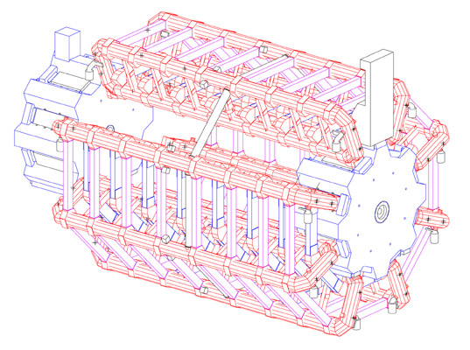
Barrel Toroid:
8 separate coils
Toroid system
Barrel Toroid parameters
25.3 m length
20.1 m outer diameter
8 coils
1.08 GJ stored energy
370 tons cold mass
830 tons weight
4 T on superconductor
56 km Al/NbTi/Cu conductor
20.5 kA nominal current
4.7 K working point
End-Cap Toroid parameters
5.0 m axial length
10.7 m outer diameter
2x8 coils
2x0.25 GJ stored energy
2x160 tons cold mass
2x240 tons weight
4 T on superconductor
2x13 km Al/NbTi/Cu conductor
20.5 kA nominal current
4.7 K working point
Ramp to full field in 3h10’
Slow dump in 2h40’
- Ready since 25aug08
End-Cap Toroid:
8 coils in a common cryostat

Slide 37
Toroidální magnet: čela sedmi z osmi cívek jsou dobře vidět
ATLAS side A (with the calorimeter end-cap partially inserted, the LAr end-cap is filled with LAr)

Slide 38
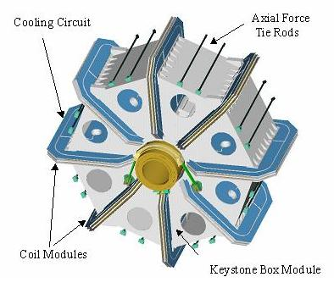
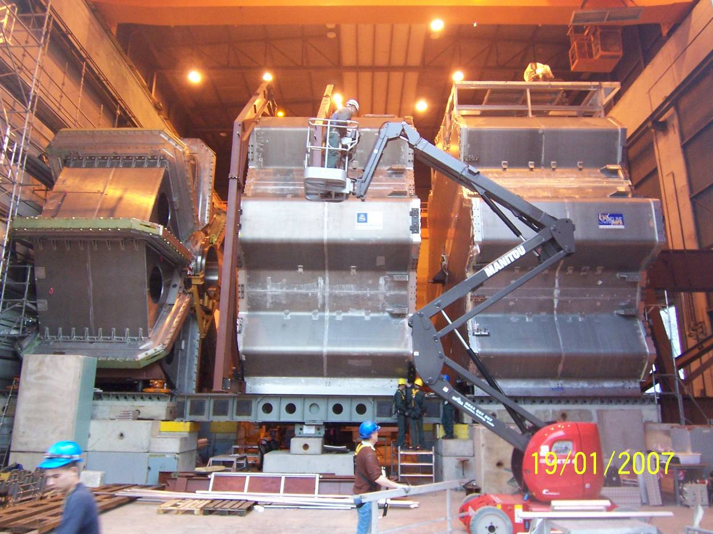
End-Cap Toroids
All components were fabricated in industry, and the assembly done at CERN
The ECTs are tested at 80 K on the surface, before installation and excitation tests in the cavern
The first ECT will move to the pit in June 2007, the second one in July 2007
Uzavření magnetického pole v podstavách
Válce toroidálního magnetu
The picture shows the first
of the two ECT cold masses
inserted into the vacuum
vessel, and the second one
assembled as well

Slide 39
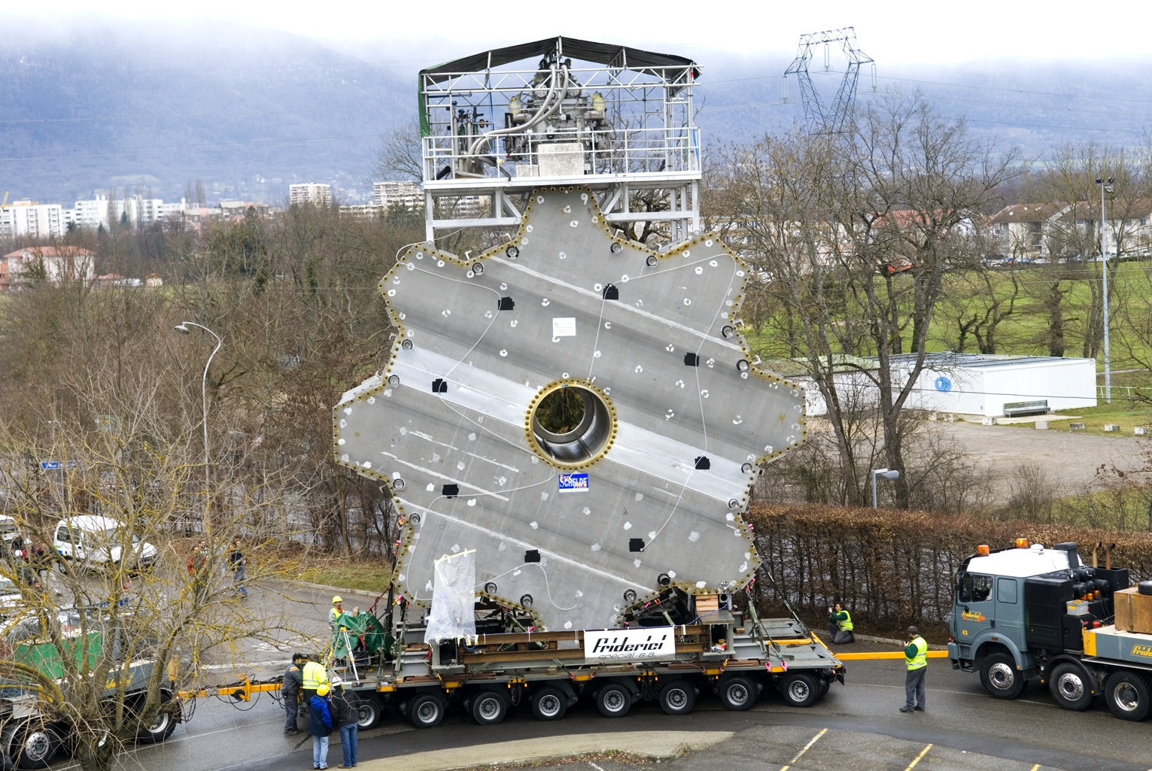

Slide 40
Měření mionů / hmoty Higgse
  Průhyb dráhy mionu ( E ~ 1 TeV) v mg.poli (4T) = pouze 500 µm
  + rekonstrukce hmoty Higgse:
  potřebujeme přesnost měření průhybu alespoň 50µm
Chybu ovlivňuje:
  neurčitost při měření souřadnice pomocí MDT
    Testy s mionovými svazky na povrchu ukázaly dostatečnou přesnost
  znalost vzájemné polohy komor
    ( laser, zrcadla + CCD = RASNIK systém měří neustále aktuální polohu) => chyba 20µm
  znalost průběhu magnetického pole, požadavek na odchylky < 1 až 2 mT
    Hallovy sondy měří s přesností 0,5mT z měření se nejdříve určí přesná poloha cívek a pole se dopočítá v celém objemu

Slide 41
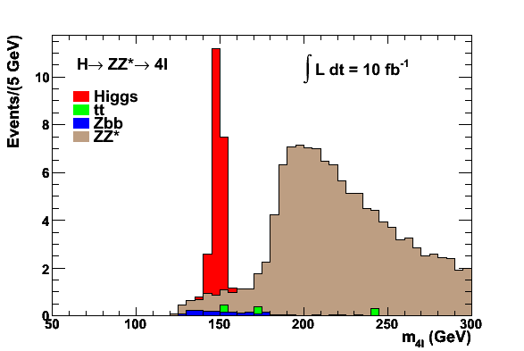
M_{H} > 130 … is easier
m_{H} > 130 GeV :
H → ZZ^{(*)} → 4l (gold-plated), H → WW^{(*)} → lν lν
H → 4l : low-rate but very clean :
narrow mass peak, small background
  requires:
~ 90% e, μ efficiency at low p_{T}
σ /m ~ 1%, tails < 10% → good quality of E, p measurements in ECAL and tracker
  background dominated by irreducible ZZ production (tt and Zbb rejected by Z-mass constraint, and lepton isolation and impact parameter)
H → WW → lνlν : high rate (~ 100 evts/expt) but no mass peak
→ not ideal for early discovery …
H → ZZ* → 4l, 10 fb⁻¹
ATLAS preliminary,
selections not
optimized
2009-2010 ?
May be observed with 3-4 fb⁻¹

Slide 42
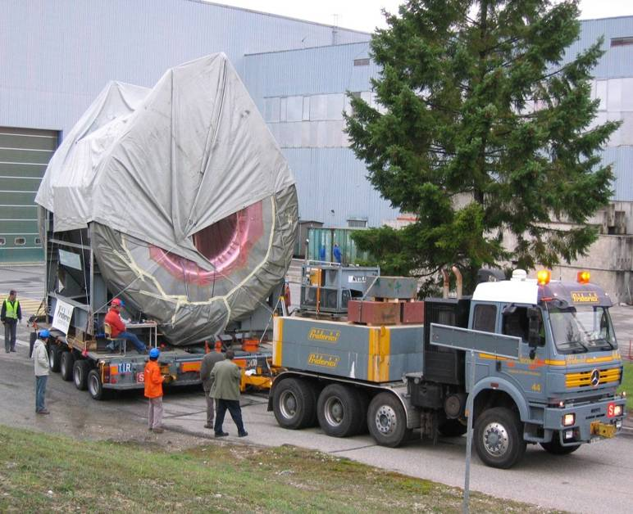
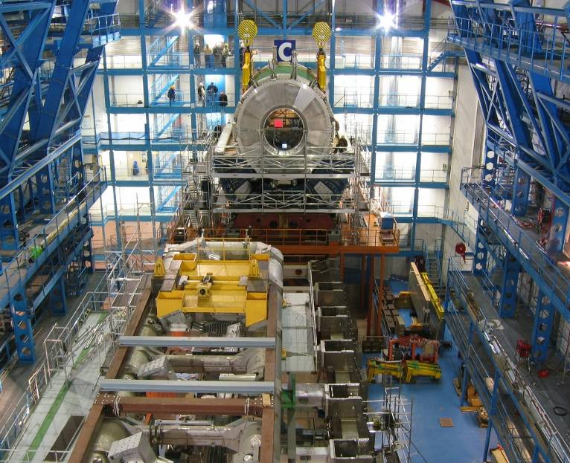
End of October 2004 the cryostat was
transported to the pit, and lowered
into the cavern

Slide 43
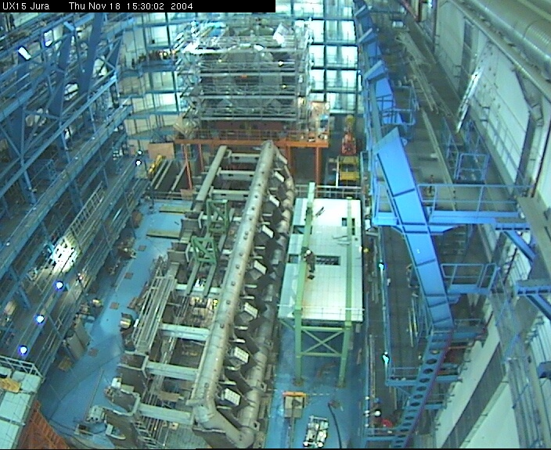
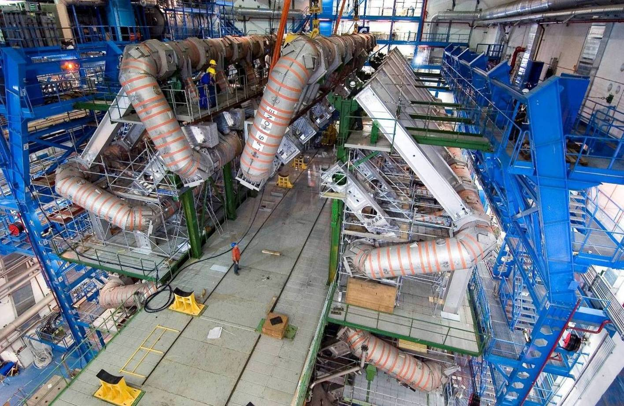
The first coil was installed in October 2004
The last coil was moved into position on 25th August 2005

Slide 44

“Cosmic muons” 30≤ E ≤ 50 GeV
Expect:
low-p_{T} RPC trigger rate : < 150 Hz
high-p_{T} RPC trigger rate : < 10 Hz
P. Nevski

Slide 45

LHC porucha září 2008

Slide 46


Slide 47
První srážky p-p v LHC v r. 2009
V ATLAS detektoru 23. listopadu ve 14:22 při 450 GeV+450 GeV
LHC urychlil protony na rekordních 1,18 TeV
Při plnění LHC bylo dosaženo 16 + 16 balíků

Slide 48

První srážky p-p při 7 TeV
Přestávka 3 měsíce v urychlování od 18. 12.
Významně vylepšen
Systém varování
při Quenchi ( nQPS)
Zbývá zdokonalit
ještě 3 sektory

Slide 49
První srážky p-p při 7 TeV
podrobnosti přípravy prvních sedmitevovych srážek protonů v LHC 30. března 2010:
* 01:10 - 03:00 : Long fill with stable beam flag -
* 03:00 : dump beams
* 03:00 - 04:00 : Ramping down
* 04:00 - 06:00 : Back to 450 GeV - colliding bunch pattern:
B1 (1, 17851) - B2 (1, 8911) - Perform all checks
* 06:00 : Start the ramp to 3.5 TeV (poprvé)
* 06:20 : Beams dumped : RQT12.R4.B1 tripped (PC)
* 07:00 - 08:00 : Ramping down
* 08:00 - 08:40 : Rolling back to 450 GeV and beam checks
* 08:40 : Starting ramp ( podruhé)
* 08:50 : Lost sectors 81 and 12 - due to SPS QF-QD trip (porucha sítě)
* 08:50 - 11:15 : complete ramp (without beam) - Ramp down
* 11:15 : Recover conditions at 450 GeV
* 11:52 - 12:38 : Ramping (potřetí = vítězně ) INTERAKCE !
* 13:22 : Declared stable beams at 3.5 TeV

Slide 50
První srážky p-p při 7 TeV historie intensity a energie svazků
zeleně = Urychlovací cyklus ( nárůst magnetického pole v dipólech do 6 kA)
poprvé……………… podruhé……………………..potřetí
Červená a modrá = svazek v jednom a druhém směru
ztráta svazku v 6:20…………………a v 8:50

Slide 51

3D zobrazovací systém ATLASu
( další snímky, detaily na uvedené WEB adrese)
MBTS
TRT

Slide 52

První 7 TeV interakce z Tilecal řídícího pultu

Slide 53




Stejný případ ve 12:58 jako na stránce 51
Sub-detektor PiXEL zapnutý

Slide 54
Kolik km/h chybí protonům v LHC k rychlosti světla

Slide 55
Kolik km/h chybí protonům v LHC k rychlosti světla
A γ = 1/√(1- β ²); β ² = 1 - 1/γ²
A β = 1 - 1/(2γ²)
A 1 - β = 1/(2γ²) ; γ² =(E/m) ²
3500 GeV:
=> γ² = (3.5 E3) ² = 12.25 E6; 1/(2γ²) = 1/24.5 *E-6
1 – β = 4E-8; c – v = 4E-8 * c = 12 m/s = 43 km/h
7000 GeV:
=> γ² = (7E3) ² = 49E6; 1/(2γ²) = 1/98 *E-6
1 – β = 1E-8; c – v = 1E-8 * c = 3 m/s = 11 km/h

Slide 56

První srážky p-p při 7 TeV

Slide 57
První srážky p-p při 7 TeV

Slide 58

Simulated production of a black hole in ATLAS. This track is an example of simulated data modelled for the ATLAS detector on the Large Hadron Collider (LHC) at CERN. These tracks would be produced if a miniature black hole was created in the proton-proton collision. Such a small black hole would decay instantly to various particles via a process known as Hawking radiation.

Slide 59
BACKUP SLIDES
http://www.atlas.ch/photos/events-collision-proton.html

Slide 60
Luminosita a účinný průřez
Luminosita [cm**-2 s**-1]:
  závisí na velikosti překrytí protiběžných svazků (geometrický průřez svazku při souosém prolínání balíků částic),
  počtu částic v balících a frekvenci srážek
  L = f * n1* n2 / ( 4π * σ(x) * σ(y) )
  L = 30 MHz * 1,1E11*1,1E11/(4π*8 µm*8 µm)
  = 3,63E29 / ( 12,56*0,64E-6 s*cm*cm )
  = 4,5 * E34
  luminosita: závisí na průřezu svazku, počtu částic "v balíčcích" a frekvenci srážek

Slide 61

Muon Spectrometer Strategy
σ/p < 10% for Eμ ~ TeV needed to observe a
possible new resonance X→ μμ as a “narrow” peak
ATLAS Muon momentum resolution
%
GEANT
simulation
E _{μ}~ 1 TeV ⇒ Δ~500 μm
σ/p ~10% ⇒ δΔ~50 μm
alignment accuracy
to ~30 μm
10
p_{T} (GeV)

Slide 62


Can we achieve such a precision ?
1) Showing that we master the intrinsic resolution of the MDT chambers (monitored drift tubes)
Sagitta resolution measured in the 2004 combined test beam
Barrel
Data fitted with:
Thresholds:
p = muon momentum from beam magnet
K₁ = intrinsic resolution
K₂ = multiple scattering
-36 mV
-40 mV
-44 mV
Data Simulation
K₁ = 50.7±1.5 μm K₁ = 40±3 μm
0.29±0.01 X₀ 0.32 ±0.02 X₀
horizontal error bars
give beam spread
All this might sound obvious but it is not: think of wire positioning, tubes mechanical properties, straightness, gravitational sag, gaps between tubes, traceability, mass production in many different locations, …

Slide 63



Can we achieve such a precision ?
2) Showing that we know the geometrical position of all chambers in time, using a sophisticated alignment system
Safety Barrel Toroid Magnet heaters periodically turned on (temperature deformation)
~30 μm
Example of one projective line stability
We demonstrated an alignment precision of ±20 μm with the test beam setup already

Slide 64


Can we achieve such a precision ?
3) By controlling and knowing the B-field properties of the spectrometer
Accuracy goal: | ΔB | ~ 1-2 mT
1730 Hall probes
[0.2 - 2.5 T]
[0.2 - 3.5 T]
Strategy:
Measure the B-field vector (B_{x,y,z}) to < 0.5 mT with ~ 1800 sensors (3-D Hall cards) positioned (2mm, 3 mrad) at places where the field gradient is large
Use the B-sensor readings after correcting for the magnetic pollution predicted for known regions, to fit the position (and shape) of each toroid coil
Once the geometry is known, compute B numerically everywhere

Slide 65



Can we achieve such a precision ?
|B| (T)
Field in the plane of a barrel coil
Ideal geometry vs. Fitted geometry (D amplified x20)
Comparison of ideal coil geometry, with that reconstructed from B-sensor data
Field reconstruction residual ΔB_{φ} , in mT,
for a middle (green, solid), outer (blue, dashed) and inner (red, dot-dashed)
MDT layer.
By comparison, the accuracy goal is < ΔB > = 0, σ (ΔB) ~ 1-2 mT
First results now waiting for final B test in 2008

Slide 66


The Inner Detector (ID) challenge
Patter recognition challenging: high track density
  7 precision points/track (3 pixel+4 SCT)
  Each r-φ and z (40 mrad stereo in SCT)
  Up to 36 TRT straw hits
  Continuous tracking… optimised for tracking performance, not TR e-
  π rejection up to 100 for 80% e-efficiency
Needs to operate up to an integrated dose
between 10 and 60 Mrad
Hermetic coverage up to |η|=2.5
B-tagging capability
TRT continuous tracking
Pixel, SCT precision tracking

